Slide 1
Güvenlik Riskleri ve Saldırı Yöntemleri
Fatih Özavcı
Security Analyst
holden@siyahsapka.com
http://www.siyahsapka.com
http://www.dikey8.com

Slide 2

Sunu İçeriği
Bilgi Güvenliği Kavramı ve Kapsamı
Risk ve Tehditler
Saldırı ve Saldırgan Kavramları / Gelişimleri
Saldırgan Amaçları ve Ağdaki Hedefler
Saldırı Yöntemleri ve Önlemler
Görülebilecek Zararın Boyutu
Genel Güvenlik Önlemleri

Slide 3

Bilgi Güvenliği Kavramı
Bilişim ürünleri/cihazları ile bu cihazlarda işlenmekte olan verilerin bütünlüğü ve sürekliliğini korumayı amaçlayan çalışma alanıdır.

Slide 4
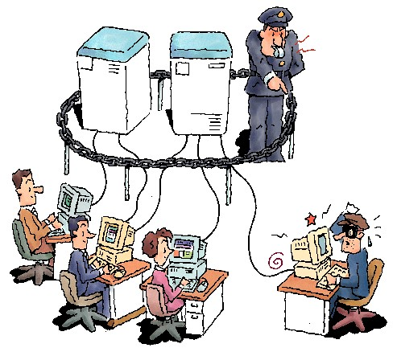
Bilgi Güvenliğinin Amacı
Veri Bütünlüğünün Korunması
Erişim Denetimi
Mahremiyet ve Gizliliğin Korunması
Sistem Devamlılığının Sağlanması

Slide 5
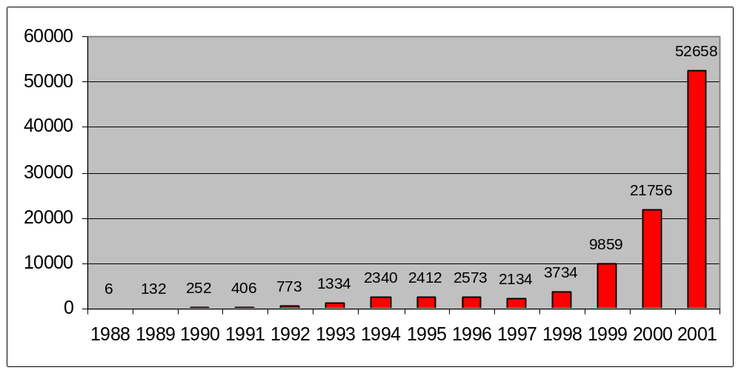
Cert/CC Yıllara Göre Rapor Edilen Olay Sayısı

Slide 6
Tehdit Türleri
Dahili Tehdit Unsurları
  Bilgisiz ve Bilinçsiz Kullanım
  Kötü Niyetli Hareketler
  ~ % 80
Harici Tehdit Unsurları
  Hedefe Yönelmiş Saldırılar
  Hedef Gözetmeyen Saldırılar
  ~ % 20

Slide 7
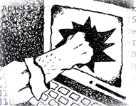
Dahili Tehdit Unsurları
Bilgisiz ve Bilinçsiz Kullanım
  Temizlik Görevlisinin Sunucunun Fişini Çekmesi
  Eğitilmemiş Çalışanın Veritabanını Silmesi
Kötü Niyetli Hareketler
  İşten Çıkarılan Çalışanın, Kuruma Ait Web Sitesini Değiştirmesi
  Bir Çalışanının, Ağda “Sniffer” Çalıştırarak E-postaları Okuması
  Bir Yöneticinin, Geliştirilen Ürünün Planını Rakip Kurumlara Satması

Slide 8
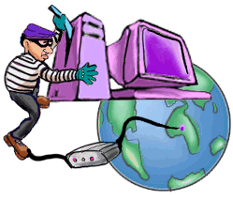

Harici Tehdit Unsurları
Hedefe Yönelmiş Saldırılar
  Bir Saldırganın Kurum Web Sitesini Değiştirmesi
  Bir Saldırganın Kurum Muhasebe Kayıtlarını Değiştirmesi
  Birçok Saldırganın Kurum Web Sunucusuna Hizmet Aksatma Saldırısı Yapması
Hedef Gözetmeyen Saldırılar
  Virüs Saldırıları (Melissa, CIH – Çernobil, Vote)
  Worm Saldırıları (Code Red, Nimda)
  Trojan Arka Kapıları (Netbus, Subseven, Black Orifice)

Slide 9
Saldırı Kavramı
Kurum ve şahısların sahip oldukları tüm değer ve bilgilere izinsiz erişmek, zarar vermek, maddi/manevi kazanç sağlamak için bilişim sistemleri kullanılarak yapılan her türlü hareket dijital saldırı olarak tanımlanabilir.

Slide 10






Saldırgan Türleri
Profesyonel Suçlular
Genç Kuşak Saldırganlar
Kurum Çalışanları
Endüstri ve Teknoloji Casusları
Dış Ülke yönetimleri

Slide 11
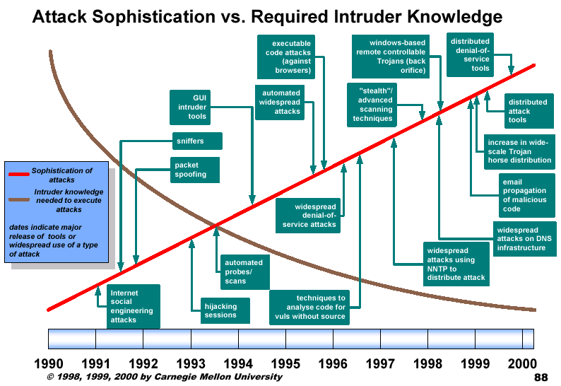
Saldırı Kalitesi ve Saldırgan Yeteneklerinin Gelişimi (CERT/CC)

Slide 12
Saldırgan Kaliteleri ve Tahmini Sayıları
Çok Tehlikeli
Yırtıcı
Orta Seviye
Başlangıç
Düzeyinde
Yüzlerce
Binlerce
Onbinlerce
Milyonlarca
Carnegie Mellon University
(1998-1999-2000)

Slide 13
Saldırgan Motivasyonu
Maddi Menfaatler
Rekabet Avantajı
  Politik
  Ekonomik/Ticari
Ek Kaynaklara Erişme İsteği
Kişisel Öfke veya İntikam
Merak veya Öğrenme İsteği
Dikkatsiz Davranışlar

Slide 14




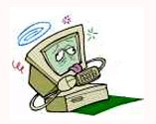


Ağda Bulunan ve Potansiyel Risk İçeren Sistemler
Relay’e İzin Veren E-Posta Sunucusu
Varsayılan Kurulumda Bırakılan Web Sunucusu
DMZ
Sekrete ait istemci
Router
İnternet
Sistem yöneticisine ait istemci
Güvenlik Duvarı
Diğer Ağlar
Bölünmüş Paketleri Gözardı Eden Güvenlik Duvarı
Kaynak Yönlendirme veya Spoofing Yapılabilen Router
Yerel Ağ

Slide 15

Saldırı Yöntemleri
Hizmet Aksatma Saldırıları
Dağıtık Hizmet Aksatma Saldırıları
Ticari Bilgi ve Teknoloji Hırsızlıkları
Web Sayfası İçeriği Değiştirme Saldırıları
Kurum Üzerinden Farklı Bir Hedefe Saldırmak
Virüs , Worm , Trojan Saldırıları
İzinsiz Kaynak Kullanımı

Slide 16
Saldırılarda Sıkça Kullanılan Teknikler
Sosyal Mühendislik
Ağ Haritalama
Uygulama Zayıflıkları
Yerel Ağ Saldırıları
Spoofing
Hizmet Aksatma Saldırıları (Dos , DDos)
Virüs, Worm , Trojan Kullanımı

Slide 17

Sosyal Mühendislik
İnsan ilişkilerini veya insaların dikkatsizliklerini kullanarak kurum hakkında bilgi toplamak olarak tanımlanabilir
Amaç kurum yapısı, kurumsal ağın yapısı, çalışanların/yöneticilerin kişisel bilgileri, şifreler ve saldırıda kullanılabilecek her türlü materyalin toplanmasıdır
Kuruma çalışan olarak sızmak, çalışanlarla arkadaş olmak, teknik servis yada destek alınan bir kurumdan arıyormuş gibi görünerek bilgi toplamak, bilinen en iyi örnekleridir

Slide 18
Sosyal Mühendislik – Önleme Yöntemleri
Telefonda kuruma ait bilgiler, karşıdaki kişinin doğru kişi olduğuna emin olmadan verilmemelidir
Çalışanları kuruma dahil ederken özgeçmişleri, alışkanlıkları ve eğilimleri mutlak incelenmelidir
Kurum çöpleri (büro malzemeleri, not kağıtları, bordolar vs.) tamamen kullanılmaz hale getirilmeli daha sonra atılmalıdır
Sistem yöneticilerinin, kurumsal bilgileri posta listelerinde, arkadaş ortamlarında ve benzeri yerlerde anması önlenmelidir
Önemli sunuculara fiziksel erişimin olduğu noktalarda biometrik doğrulama sistemleri (retina testi, parmak izi testi vs.) ve akıllı kart gibi harici doğrulama sistemleri kullanılmalıdır

Slide 19
Ağ Haritalama
Hedef ağda bulunan bileşenleri ve bu bileşenlere erişim haklarını saptamak için yapılmaktadır
Aktif sistemlerin belirlenmesi, işletim sistemlerinin saptanması, aktif servislerin belirlenmesi ve bu bileşenlerin ağ üzerindeki konumlarının belirlenmesi gibi aşamalardan oluşur
Saldırgan, hedef ağın yöneticisi ile aynı bilgi seviyesine ulaşana kadar bu süreç devam etmektedir
Otomatize edilmiş yazılımlar ile yapılabilmektedir

Slide 20
Ağ Haritalamada Ulaşılmak İstenen Bilgiler
Hedef ağdaki tüm bileşenler
Hedef ağa ait olan alan adı, IP aralığı ve internet erişim hattının ait olduğu kurumlar, kişiler, bitiş süreleri
Hedef ağdaki aktif bileşenlerin işletim sistemleri, sürümleri, yama seviyesi
Sunucu sistemler üzerinde çalışan servisler, kullanılan uygulamalar ve yama seviyeleri
Hedef ağdaki tüm bileşenlere ve servislere erişim haklarının belirlenmesi
Hedef ağdaki tüm güvenlik uygulamaları, erişim listeleri, sürümleri, yama seviyeleri
Hedef ağdaki aktif bileşenlerin ağdaki yerleşimi

Slide 21
Ağ Haritalamada Kullanılan Teknikler
Sosyal Mühendislik
Ping Taraması (Ping Sweep)
Port Tarama (Port Scanning)
İşletim Sistemi Saptama (Os Fingerprinting)
Servis Açılış Mesajlarını Yakalama (Banner Grabing)
Yol Haritası Belirleme (Tracerouting)
Güvenlik Duvarı Kural Listesi Belirleme (Firewalking)
Saldırı Tespit Sistemi Saptama/İnceleme

Slide 22
Ağ Haritalama – Önleme Yöntemleri
Güvenlik Duvarı üzerinde, ağın devamlılığı için gerekli olmayan, internetten ağa yönelik her türlü IP paketini engelleyecek kurallar belirlemek
Güvenlik Duvarını uygulama seviyesinde kullanmak veya ağdaki işletim sistemlerini ele vermeyecek şekilde yapılandırmak
Güvenlik Duvarı üzerinde, ağdaki bileşenlerden, internetteki sistemlere ICMP hata mesajları gönderilmesini engellemek
Sunucu ve servis sunan uygulamalardaki tüm açılış/hata mesajlarını değiştirmek, yok etmek
Saldırı Tespit Sistemlerini gerekli olmadıkça tepki vermeyecek şekilde yapılandırmak

Slide 23
Uygulama Zayıflıkları
Servis sunan uygulamalardaki yapılandırma yada programlama hatası sebebiyle oluşur ve sistemde komut çalıştırmaya yada servisin durdurulmasına sebebiyet verir
Varsayılan yapılandırmayı kullanmak, zayıf şifreler belirlemek ve erişim hakları belirlememek en çok karşılaşılan yanlış yapılandırma örnekleridir
Klasör dışına geçebilmek, bellek taşırmak, yazılımda erişim sınırlaması bulundurmamak ve normal dışı isteklere karşı önlem almamak ise en sık karşılaşılan programlama hatalarıdır

Slide 24
Uygulama Zayıflıkları – Önleme Yöntemleri
Uygulamaların yeni sürümlerini kullanmak, yayınlanan tüm yamaları uygulamak
Varsayılan yapılandırmayı değiştirmek ve kuruma/servise özel bir yapılandırma benimsemek
Kolay tahmin edilemeyecek şifreler seçmek ve uygulamaya özel erişim haklarının belirlenmesini sağlamak
Uygun şekilde yapılandırmak şartıyla, uygulama seviyesinde güvenlik duvarları, uygulama geçitleri ve saldırı tespit sistemleri kullanmak

Slide 25
Yerel Ağ Saldırıları
Yerel ağda bulunan kullanıcıların, sahip oldukları hakları kötü niyetli kullanması sonucu oluşmaktadır
Amaç genelde diğer çalışanların e-postalarını okumak, yöneticilerin şifrelerini yakalamak, kuruma veya farklı bir çalışana ait bilgilerin incelenmesi olmaktadır
Paket yakalamak, oturum yakalamak, oturumlara müdahale etmek en sık kullanılan saldırılardır

Slide 26
Yerel Ağ Saldırılarında Kullanılan Teknikler
Sniffer kullanarak paket yakalamak
Switch’li ağlarda ARP Spoofing yaparak paket yakalamak
Yakalanan paketlerin ait olduğu oturumları yakalamak ve müdahale etmek
SSH ve SSL oturumlarını yakalamak, güvenli sanılan oturumlardan veri çalmak

Slide 27
Yerel Ağ Saldırıları – Önleme Yöntemleri
Hub kullanılan ağlarda Switch kullanımına geçmek
Switch’leri her porta bir MAC adresi gelecek yapılandırmak, kaliteli Switch’ler kullanarak MAC adresi tablosunun taşmamasını sağlamak
Ağ üzerindeki tüm istemcilerde statik ARP tabloları oluşturmak ve değişiklikleri izlemek
SSH / SSL kullanılan oturumlarda en yeni sürümleri ve en yeni şifreleme algoritmalarını kullanmak
Gerekli görülen durumlarda harici doğrulama sistemleri kullanmak

Slide 28
Spoofing
Basitçe kaynak yanıltma olarak tanımlanabilir
Genelde hedeften ek haklar kazanmak, saldırı suçundan farklı kişilerin/kurumların sorumlu olmasını sağlamak, kendini gizlemek veya dağıtık saldırılar düzenlemek için kullanılmaktadır
Çeşitli protokollerde, doğrulama sistemlerinde ve uygulamaya özel işlemlerde uygulanabilmektedir

Slide 29
Spoofing Teknikleri
MAC adreslerinin fiziki olarak değiştirilmesi veya ethernet paketlerindeki değişiklikler ile MAC Spoofing yapılabilir
ARP protokolündeki paketlerde IP/MAC adresleri eşleşmesini yanıltarak ARP Spoofing yapılabilir
IP Paketlerindeki kaynak IP adresini değiştirerek IP Spoofing yapılabilir
DNS sunucularını ele geçirerek veya sorgulara sahte cevaplar vererek DNS spoofing yapılabilir
Web sunucudan alınmış cookie’nin kopyalanması suretiyle kimlik yanıltması yapılabilir
Parmak izi sistemlerinde, daha önce alınmış parmak izi örneği kullanılarak yapılabilir

Slide 30

Spoofing – Örnek Spoofing İşlemi
Yerine Geçilecek Sistem
Saldırılacak Sistem
1
2
Devre Dışı Kal
Ben “O”yum
Saldırgan

Slide 31
Spoofing – Önleme Yöntemleri
Harici doğrulama sistemleri kullanmak
IP, DNS, ARP, MAC adresleriyle doğrulama kullanan servisleri devre dışı bırakmak
Statik ARP tabloları kullanmak, Switch’lerde her porta bir MAC adresi eşleşmesini sağlamak ve Swtich’leri tablo taşmalarından korumak
Ters sorguları aktif hale getirmek (RDNS, RARP vb.)
Doğrulama bilgilerinin (şifre, dosyalar vb.) istemci sisteminde tutulmasını engellemek

Slide 32
Hizmet Aksatma Saldırıları
Protokol, işletim sistemi veya uygulamada bulunan zayıflıkların sonucunda, sunucunun servis veremez hale getirilmesidir
Hedef bir sunucu, servis, uygulama veya ağın devre dışı bırakılması olabilir
Tek merkezli yada çok merkezli olarak yapılabilir

Slide 33

Dağıtık Hizmet Aksatma Saldırıları
Saldırgan
Saldırılacak Sistem
Daha Önce Ele Geçirilmiş Sistemler

Slide 34
Hizmet Aksatma Saldırıları – Önleme Yöntemleri
Uygulama ve işletim sistemlerinin yayınlanmış tüm güncelleme/yamaları uygulanmalı, yeni sürümlerle hizmet verilmelidir
Uygulama seviyesinde güvenlik duvarları kullanılmalı ve uygulamalara yönelik tek merkezli saldırılar takip edilmelidir
Güvenlik Duvarı üzerinde, ağın devamlılığı için gerekli olmayan, internetten ağa yönelik her türlü IP paketini engelleyecek kurallar belirlenmelidir
Dağıtık saldırılardan korunmak için, internet servis sağlayıcısına iki yönlendirici ile bağlanılmalı ve biri devre dışı kaldığında diğeri devreye sokulmalıdır (Kısmi olarak çözüm sağlamaktadır)

Slide 35
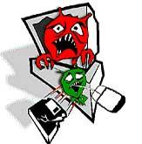
Virüs, Worm ve Trojan Tehlikeleri
Virüs, Worm ve Trojan’lar hedef gözetmeksizin bulaşan ve genelde sistemin işleyişini durdurmaya çalışan küçük yazılımlardır
Virüs’ler e-posta, veri taşıma ortamları (disket, cd, dvd vb.) ve web sayfaları ile yayılabilir (Melisa, CIH)
Worm’lar, Virüs’lerin kullandıkları yöntemlere ek olarak, uygulama/işletim sistemi zayıflıkları ile saldırılar düzenleyebilir ve bu şekilde de yayılabilir (Code Red, Nimda)
Trojan’lar ancak ilgili uygulama çalıştırıldığında etkili olmaktadır (Netbus, Subseven)

Slide 36
Virüs, Worm ve Trojan’ları Önleme Yöntemleri
Anti-Virüs sistemleri, tüm istemci ve sunucuları koruyacak şekilde kullanılmalıdır
Worm saldırılarını engelleyebilmek için Saldırı Tespit Sistemleri (eğer mümkün ise Güvenlik Duvarı) üzerinde önlemler alınmalıdır
İnternet üzerinden kurumsal ağa gelen FTP, HTTP, SMTP, POP3, IMAP gibi protokollere ait paketler Anti-Virüs sistemleri tarafından incelenmeli, mümkün ise Anti-Virüs ağ geçidi kullanılmalıdır

Slide 37

Web Sayfası Değişimleri – NY Times 15/2/2001

Slide 38
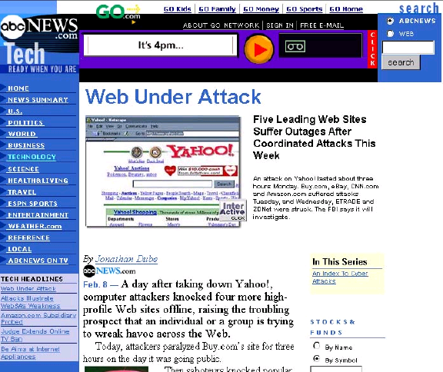
Web Sayfası Değişimleri – Yahoo 7/2/2000

Slide 39
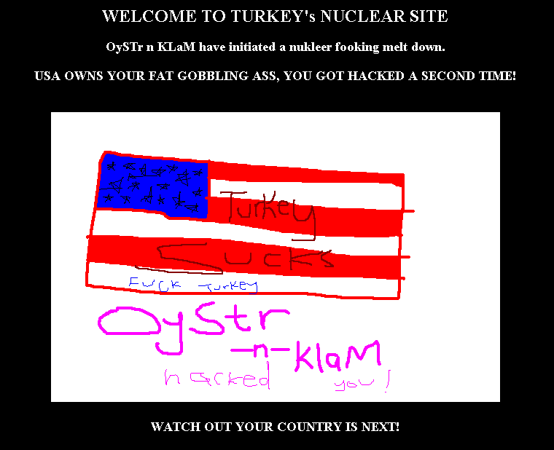
Web Sayfası Değişimleri – nukleer.gov.tr 29/11/99

Slide 40
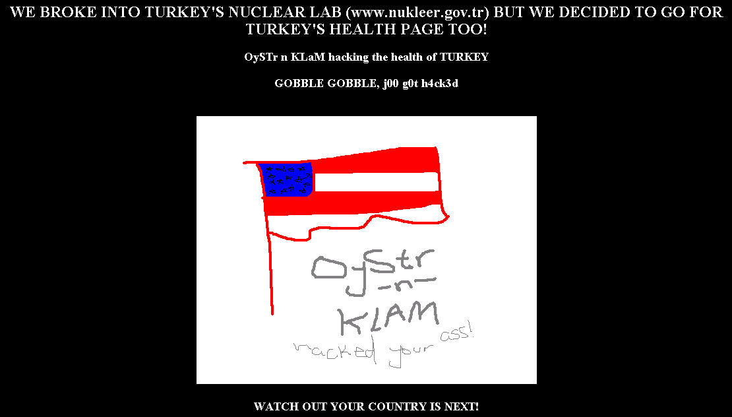
Web Sayfası Değişimleri – healt.gov.tr 11.27.1999

Slide 41
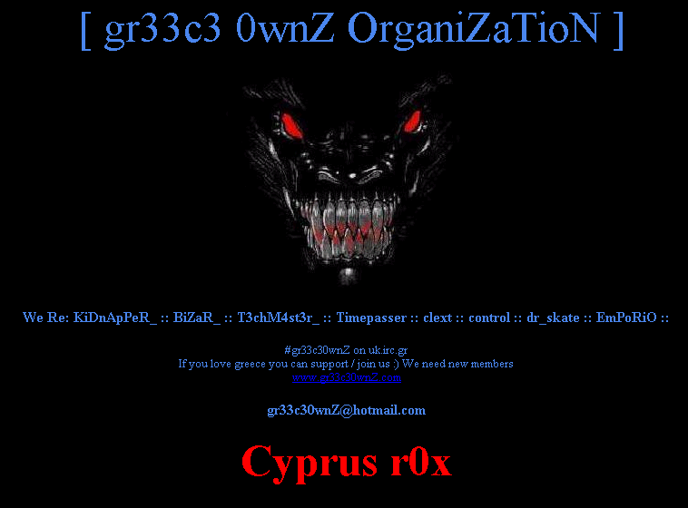
Web Sayfası Değişimleri – tk.gov.tr 4/11/2001

Slide 42

Web Sayfası Değişimleri – tapu.gov.tr 4/7/2001

Slide 43
Saldırıya Uğrayabilecek Değerler
Kurum İsmi, Güvenilirliği ve Markaları
Kuruma Ait Özel / Mahrem / Gizli Bilgiler
İşin Devamlılığını Sağlayan Bilgi ve Süreçler
Üçüncü Şahıslar Tarafından Emanet Edilen Bilgiler
Kuruma Ait Adli, Ticari Teknolojik Bilgiler

Slide 44
Görülebilecek Zararın Boyutu
Müşteri Mağduriyeti
Kaynakların Tüketimi
İş Yavaşlaması veya Durdurulması
Kurumsal İmaj Kaybı
Üçüncü Şahıslara Karşı Yapılacak Saldırı Mesuliyeti

Slide 45
Güvenlik İhtiyacının Sınırları
  Saldırıya Uğrayabilecek Değerlerin, Kurum İçin Arzettiği Önem Seviyesi Güvenlik İhtiyacının Sınırlarını Belirlemektedir.

Slide 46
Genel Güvenlik Önlemleri
Bir Güvenlik Politikası Oluşturulmalı
Tüm Ağ Sorun Kaldırabilecek Şekilde ve Politikada Belirlendiği Gibi Yapılandırılmalı
Düzenli Olarak Yedekleme Yapılmalı ve Yedekler Kontrol Edilmeli
Gerek Duyulan Güvenlik Uygulamaları Kullanılmalı
  Güvenlik Duvarı
  Saldırı Tespit Sistemi
  Anti-Virüs Sistemi
Ağ Düzenli Olarak Denetlenmeli ve İzlenmeli
Çalışanlar Politikalar ve Uygulamalar Konusunda Eğitilmeli

Slide 47
Kaynaklar
CERT – http://www.cert.org
SANS – http://www.sans.org
Security Focus – http://www.securityfocus.com
Siyah Şapka – http://www.siyahsapka.com
Dikey8 – http://www.dikey8.com
Olympos – http://www.olympos.org
Güvenlik Haber – http://www.guvenlikhaber.com
Alldas.org – Defacement Archive – http://defaced.alldas.org/?tld=tr
Attrition.org – Defacement Archive – http://www.attrition.org/mirror/attrition/tr.html
Security Space – http://www.securityspace.com

Slide 48

Sorular ?

Slide 49
Teşekkürler ....

